Slide 1
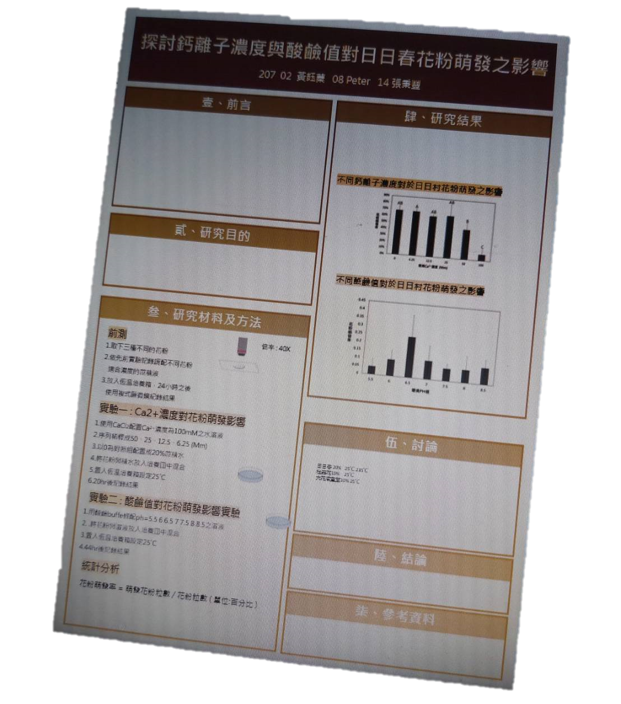

Slide 2
XD

